Slide 1











PROJETO: O FORTALECIMENTO DO PROGRAMA DINHEIRO DIRETO NA ESCOLA NA REGIÃO NORDESTE COMO ESTRATÉGIA PARA A GESTÃO DEMOCRÁTICA E PARA A QUALIDADE DA EDUCAÇÃO – CECAMPE-NE/UFPB/FNDE
PROFA. DRA. ADRIANA VALÉRIA SANTOS DINIZ - Coordenação Geral
PROFA. DRA. ANA CAROLINA KRUTA - Vice-coordenação Geral
PROFA. DRA. MARIA APARECIDA NUNES PEREIRA - Coordenação do Eixo Assistência Técnica

Slide 2



POLÍTICAS DE DESCENTRALIZAÇÃO FINANCEIRA: O PDDE E O PADRÃO DE QUALIDADE NA EDUCAÇÃO BÁSICA
MESA: Financiamento e captação de recursos:
desafios e possibilidades para os municípios

Slide 3




O PDDE CONTRIBUI PARA A GARANTIA DO PADRÃO DE QUALIDADE NA EDUCAÇÃO?
EM QUE MEDIDA?

Slide 4
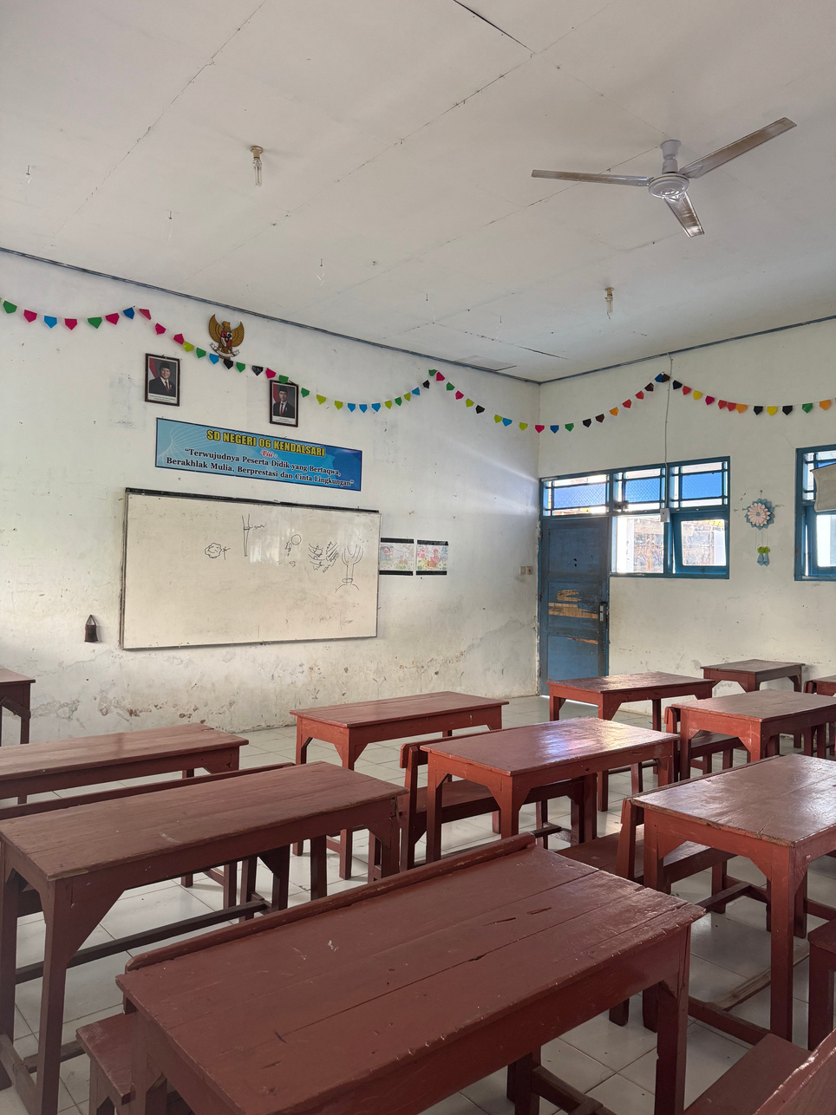


1 Contextualização sobre o Financiamento da Educação Básica no Brasil
1 CONTEXTUALIZAÇÃO SOBRE O FINANCIAMENTO DA EDUCAÇÃO BÁSICA NO BRASIL
A garantia do direito à educação básica de qualidade no Brasil constitui um dos principais desafios das políticas públicas educacionais.
CF DE 1988 - A educação passou a ser reconhecida como direito social fundamental, sendo assegurada mediante a observância de princípios como a igualdade de condições de acesso e permanência na escola e a garantia de um padrão mínimo de qualidade.
LDB 9.394/1996 - princípio foi posteriormente reafirmado e detalhado na Lei nº 9.394/1996 (LDB), que estabelece a qualidade como um dos pilares da organização da educação nacional.

Slide 5
1 Contextualização sobre o Financiamento da Educação Básica no Brasil
1 CONTEXTUALIZAÇÃO SOBRE O FINANCIAMENTO DA EDUCAÇÃO BÁSICA NO BRASIL
Nesse cenário, o financiamento da educação emerge como elemento estruturante para a efetivação desse direito. A criação de mecanismos redistributivos como FUNDEF E FUNDEB representa avanços importantes na na busca por equidade no financiamento educacional.
Contudo, tais instrumentos, embora essenciais, não esgotam a necessidade de políticas complementares capazes de atender às demandas cotidianas das escolas, especialmente no que se refere à manutenção, infraestrutura e aquisição de insumos pedagógicos.

Slide 6
1 Contextualização sobre o Financiamento da Educação Básica no Brasil
1 CONTEXTUALIZAÇÃO SOBRE O FINANCIAMENTO DA EDUCAÇÃO BÁSICA NO BRASIL
É nesse contexto que se insere o Programa Dinheiro Direto na Escola (PDDE), criado na década de 1990 com o objetivo de promover a transferência direta de recursos financeiros às unidades escolares públicas da educação básica.
Operacionalizado pelo FNDE, o programa busca:
fortalecer a autonomia da gestão escolar;
agilizar a execução de despesas de pequeno porte
e contribuir para a melhoria das condições físicas e pedagógicas das escolas.
Ao longo dos anos, o PDDE foi ampliado por meio de diversas ações integradas, incorporando dimensões relacionadas à equidade, inclusão e infraestrutura. (RESOLUÇÃO 15/2021).

Slide 7
1 Contextualização sobre o Financiamento da Educação Básica no Brasil
1 CONTEXTUALIZAÇÃO SOBRE O FINANCIAMENTO DA EDUCAÇÃO BÁSICA NO BRASIL
Paralelamente, o debate sobre qualidade da educação no Brasil tem sido aprofundado a partir da formulação de parâmetros mais objetivos e mensuráveis, como o Custo Aluno-Qualidade Inicial (CAQi), concebido no âmbito das discussões sobre financiamento educacional.
O CAQi estabelece um conjunto de insumos essenciais — como infraestrutura adequada, recursos pedagógicos, valorização dos profissionais da educação e condições de funcionamento — necessários à garantia de um padrão mínimo de qualidade.

Slide 8




2 O PADRÃO DE QUALIDADE NA EDUCAÇÃO BÁSICA: INSTRUMENTOS NORMATIVO-LEGAIS
2.1 Constituição Federal de 1988
·Educação como direito social – art. 205
·Princípio do padrão de qualidade - art. 206
·Padrão mínimo de qualidade – art.211 –
·Vinculação constitucional – art.212
2.2 Lei de Diretrizes e Bases da Educação Nacional – Lei nº 9.394/1996
·Garantia de qualidade como princípio estruturante
·Responsabilidades dos entes federados
2.3 Financiamento e equidade: FUNDEF e FUNDEB
·Emenda Constitucional nº 14/1996 (FUNDEF) - subvinculação e prazo DE 5 ANOS para a definição de um valor aluno para garantia do padrão de qualidade
·Evolução para o FUNDEB / novo FUNDEB – (LEI 14.113/2020) - padrão mínimo de qualidade – CAQi e CAQ
·Relação entre financiamento e qualidade
2.4 Planejamento educacional
·Plano Nacional de Educação – Lei 10.172/2001 – metas vetadas
·Plano Nacional de Educação – Lei nº 13.005/2014 - 10% PIB
·Novo PNE (2024–2034) e metas de qualidade - 10%

Slide 9


3 EM QUE CONSISTE O PADRÃO DE QUALIDADE NA EDUCAÇÃO?
3 Em que consiste o padrão de qualidade na educação?
“A legislação educacional brasileira referencia o conceito de qualidade (padrão de qualidade) na ‘variedade e a quantidade mínimas, por aluno, de insumos indispensáveis ao desenvolvimento do processo de ensino-aprendizagem adequados à idade e às necessidades específicas de cada estudante, inclusive mediante a provisão de mobiliário, equipamentos e materiais pedagógicos apropriados” (NOTA TÉCNICA – FINEDUCA, 2025)

Slide 10


4 O PDDE COMO MECANISMO DE FINANCIAMENTO DESCENTRALIZADO
4 O PDDE COMO MECANISMO DE FINANCIAMENTO DESCENTRALIZADO

Slide 11

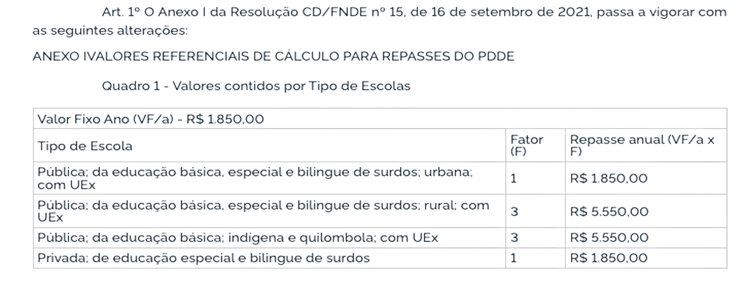
RECURSOS TRANSFERIDOS 2025
TOTAL ESTIMADO R$. 2,350 BI
RESOLUÇÃO Nº 3, DE 7 DE MARÇO DE 2024

Slide 12

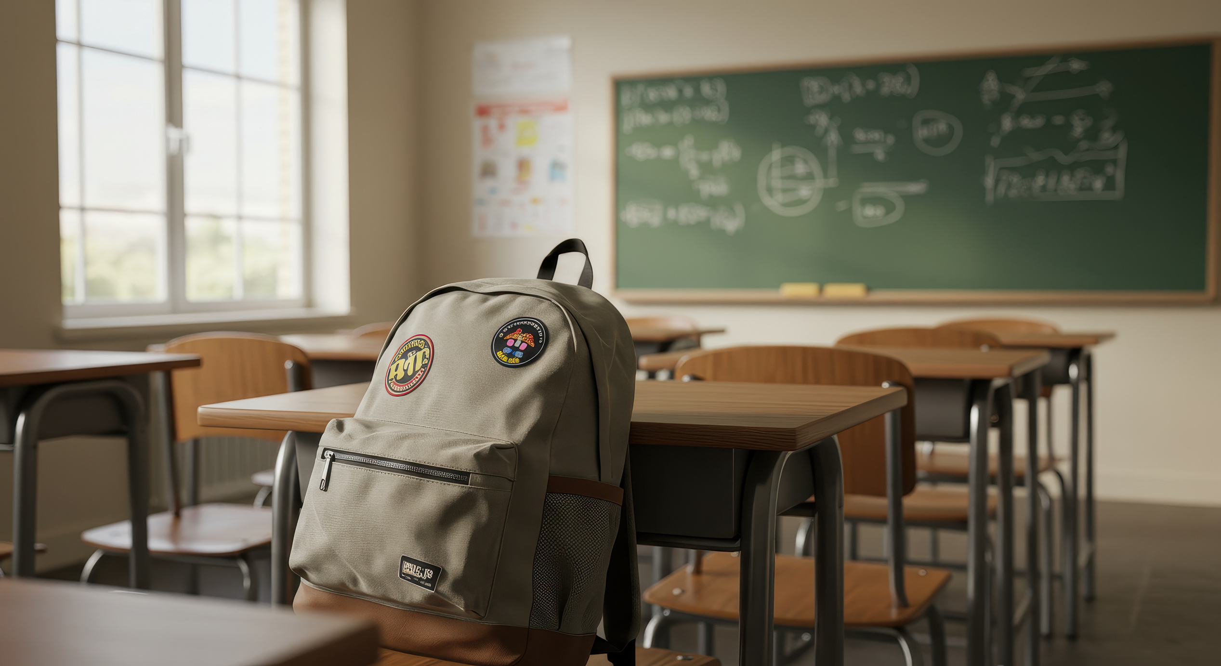
OBJETIVOS DO
  Melhoria da infraestrutura física e pedagógica das escolas públicas da educação básica;
  o provimento das necessidades prioritárias dos estabelecimentos educacionais beneficiários que concorram para a garantia de seu funcionamento;
  o incentivo da autogestão escolar e do exercício da cidadania, com a participação da comunidade no controle social.

Slide 13

A QUEM SE DESTINA?
Os recursos do PDDE Básico são destinados a beneficiar estudantes matriculados nas:
Escolas públicas de educação básica das redes estaduais, municipais e do Distrito Federal;
Escolas públicas de educação especial das redes estaduais, municipais e do Distrito Federal;
Escolas privadas de educação especial qualificadas como beneficentes de assistência social ou de atendimento direto e gratuito ao público;
Polos presenciais do sistema Universidade Aberta do Brasil (UAB) que oferecem programas de formação inicial ou continuada a profissionais da educação básica.

Slide 14

PÚBLICO ALVO ATENDIDO?
Mais de 138 mil escolas de educação pública básica, recenseadas pelo INEP;
Quase 3 mil entidades privadas de educação especial com atendimento gratuito ao público;
Mais de 33 milhões de alunos alcançados.

Slide 15

AÇÕES INTEGRADAS AO
As Ações Integradas são repassadas apenas às Unidades Executoras – UEx.
Atualmente, elas são transferidas a 02 tipos de contas, denominadas: PDDEEquidade(Estrutura) e PDDE Qualidade.

Slide 16










PROGRAMAS
PROGRAMA DE INOVAÇÃO EDUCAÇÃO CONECTADA
PROGRAMA ESCOLA E COMUNIDADE - PROEC
PROGRAMA ESCOLAS DAS ADOLESCÊNCIAS
TODA MATEMÁTICA
✔ RESOLUÇÃO CD/FNDE/MEC Nº 9, DE 13 DE ABRIL DE 2018;
✔ PORTARIA Nº 22, DE 9 DE MAIO DE 2024
✔ PORTARIA Nº 264 DE 01/04/2024;
✔ RESOLUÇÃO Nº 16 DE 15/08/2024
✔ PORTARIA Nº 635, DE 10 DE JULHO DE 2024;
✔ RESOLUÇÃO Nº23, DE 25/10/2024
✔ DECRETO 12.641/2025
✔RESOLUÇÃO CD/FNDE Nº 24, DE 19 DE DEZEMBRO DE 2025

Slide 17




PROGRAMAS
PROGRAMA CANTINHO DA LEITURA
PDDE EMERGENCIAL
PROGRAMA ENSINO MÉDIO NOTURNO MAIS
PROGRAMA PRIMEIRA INFÂNCIA NA ESCOLA
✔ RESOLUÇÃO CD/FNDE/MEC Nº 22, DE 24 DE OUTUBRO DE 2023
✔ RESOLUÇÃO CD/FNDE/MEC Nº 16, DE 07 DE OUTUBRO DE 2020
✔ PORTARIA N° 653, DE 11 DE JULHO DE 2024
✔ PORTARIA Nº 357, DE 17 DE MAIO DE 2022;
✔ RESOLUÇÃO Nº 10, DE 8 DE DEZEMBRO DE 2022 - REVOGADO

Slide 18



PROGRAMAS
PROGRAMA SALAS MULTIFUNCIONAIS
PDDE ÁGUA, ESGOTAMENTO SANITÁRIO E INFRAESTRUTURA NAS ESCOLAS EM ÁREAS RURAIS
PROGRAMA DIVERSIDADES
✔ RESOLUÇÃO CD/FNDE/MEC Nº 15, DE 07 DE OUTUBRO DE 2020
✔ RESOLUÇÃO CD/FNDE/MEC Nº 02, DE 20 DE ABRIL DE 2021
✔ RESOLUÇÃO Nº 05, DE 20 DE 20 DE ABRIL DE 2021
✔ RESOLUÇÃO Nº 17, DE 15 DE AGOSTO DE 2024

Slide 19


5 IMPACTOS DO PDDE NA GESTÃO COTIDIANA (MANUTENÇÃO, PEQUENOS REPAROS, MATERIAIS DE CONSUMO E PERMANENTE
5 IMPACTOS DO PDDE NA GESTÃO COTIDIANA (MANUTENÇÃO, PEQUENOS REPAROS, MATERIAIS DE CONSUMO E PERMANENTE)

Slide 20
Os impactos do PDDE na gestão cotidiana das escolas são significativos, sobretudo no que se refere à resolução de problemas imediatos.
trocar uma parte do teto de forro que esteja danificada;
trocar algumas telhas que estejam quebradas;
trocar um cano ou alguns canos que estejam danificados;
trocar ou consertar torneiras quebradas e etc.
Dessa forma, o programa contribui para a melhoria das condições de ensino, ainda que de forma complementar às políticas estruturais de financiamento.

Slide 21

6 PDDE E O PADRÃO DE QUALIDADE: INTERFACES E CONTRIBUIÇÕES
O PDDE estabelece interfaces importantes com o padrão de qualidade da educação básica, ao incidir diretamente sobre dimensões essenciais das condições de oferta educacional.
Sua atuação contribui para a melhoria das condições físicas e pedagógicas das escolas, por meio do financiamento de ações voltadas à manutenção da infraestrutura e à aquisição de materiais necessários ao processo de ensino-aprendizagem.
Essas intervenções dialogam com os insumos básicos requeridos para a garantia de qualidade, conforme discutido em referenciais como o Custo Aluno-Qualidade Inicial (CAQi).
·

Slide 22

7 RELAÇÃO ENTRE PDDE E O CAQI
CAQi - Criado pela Campanha Nacional pelo Direito à Educação - indicador que mostra quanto deve ser investido ao ano por aluno de cada etapa e modalidade da educação básica.
Para realizar este cálculo, o CAQi considera condições como:
tamanho das turmas;
formação dos profissionais da educação;
salários e carreira compatíveis com a responsabilidade dos profissionais da educação;
instalações, equipamentos e infraestrutura adequados;
Insumos como laboratórios, bibliotecas, quadras poliesportivas cobertas, materiais didáticos, entre outros, tudo para cumprir o marco legal brasileiro. (PINTO; CARREIRA, 2017).
·

Slide 23
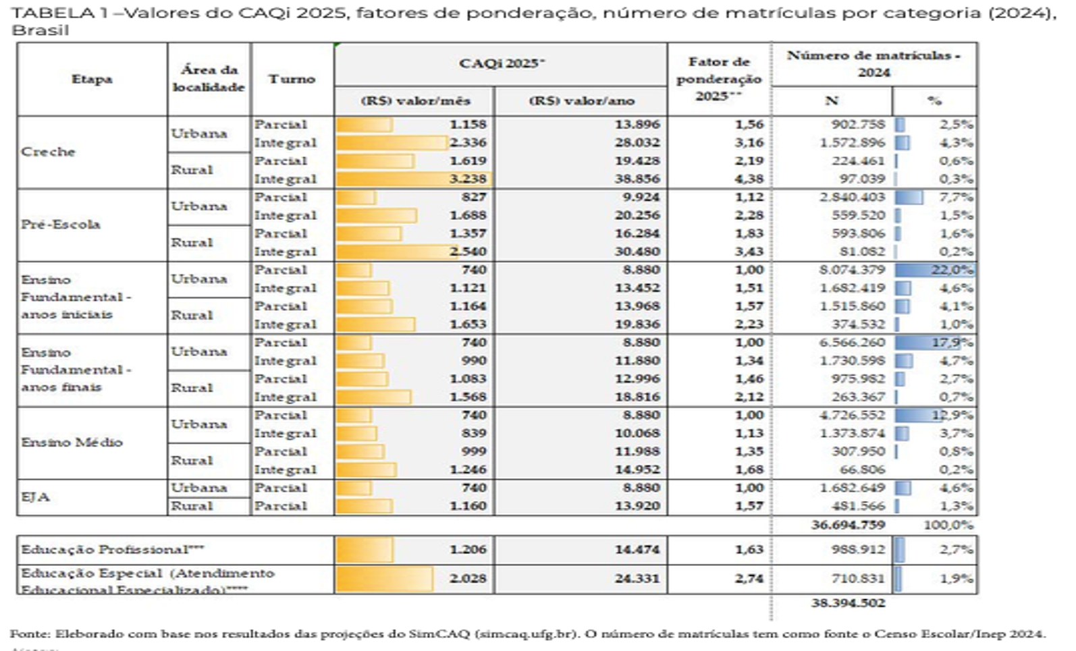
7 RELAÇÃO ENTRE PDDE E O CAQI
Complementação adicional da União (COUN VAAT-CAQi) da ordem R$ 61,3 bilhões para financiar o CAQi em 2025
VAAF-MIN (Nacional): R$ 5.962,79.

Slide 24
7 RELAÇÃO ENTRE PDDE E O CAQI
PDDE contribui para a cobertura de despesas essenciais relacionadas à manutenção, pequenos reparos, aquisição de materiais de consumo, apoio às atividades pedagógicas e fortalecimento da gestão democrática.
o PDDE NÃO foi concebido como instrumento suficiente para garantir, isoladamente, o padrão de qualidade. Seus recursos, embora relevantes, possuem caráter complementar.
Nesse sentido, o programa atua como um mecanismo de apoio à gestão escolar, permitindo maior agilidade na resolução de demandas imediatas, mas não substitui a necessidade de políticas robustas de financiamento educacional.
·

Slide 25
7 RELAÇÃO ENTRE PDDE E O CAQI
Por outro lado, a ampliação do PDDE por meio de ações voltadas à equidade, como aquelas direcionadas a escolas do campo, indígenas e quilombolas, evidencia um alinhamento com os princípios do CAQi, especialmente no que se refere à redução das desigualdades educacionais. Essas iniciativas reforçam o papel do programa na promoção de condições mais equitativas de oferta educacional, ainda que de forma complementar.
A relação entre o PDDE e o CAQi pode ser compreendida como de complementaridade: enquanto o CAQi define o padrão necessário de qualidade a ser alcançado, o PDDE contribui, de maneira pontual e estratégica, para viabilizar parte dos insumos requeridos.
Para que o padrão de qualidade seja efetivamente garantido, contudo, é imprescindível a articulação entre diferentes políticas de financiamento, planejamento e gestão educacional, em consonância com os marcos legais e os objetivos do Plano Nacional de Educação.
·

Slide 26
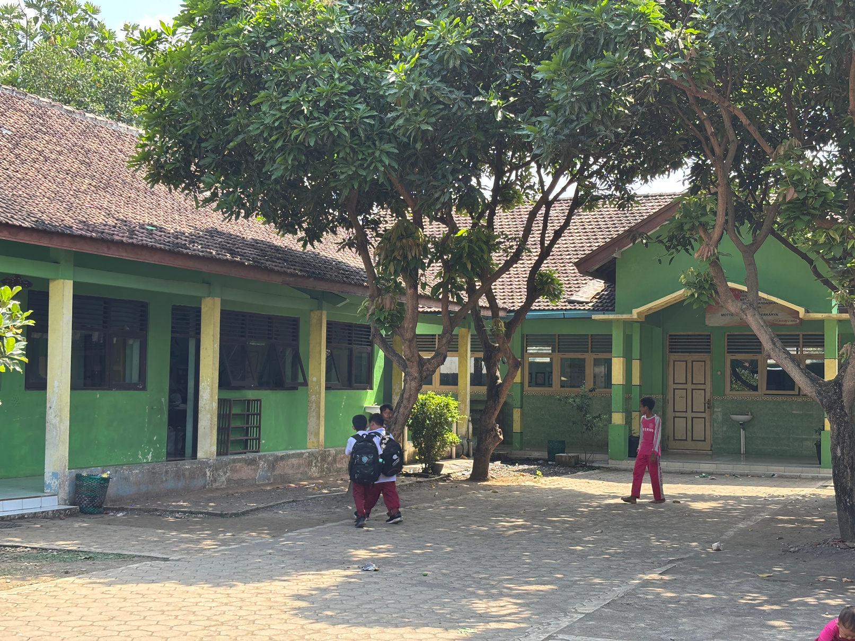
8 DESAFIOS DO PDDE
8 DESAFIOS DO PDDE
•Limitações estruturais - Os valores repassados, embora importantes, são insuficientes para suprir demandas mais complexas, como reformas estruturais de grande porte ou investimentos contínuos em infraestrutura educacional
•A efetividade do programa -Depende da capacidade de gestão das unidades executoras, bem como da regularidade na prestação de contas, constituição de UEX, o que pode gerar desigualdades na execução entre diferentes redes e regiões.
RESOLUÇÃO 18/2025 – ART. 16
§ 2º Os créditos financeiros dos programas nacionais de cada exercício serão efetuados apenas em contas com saldos zerados, observadas as disposições do caput e do § 1º deste artigo.

Slide 27
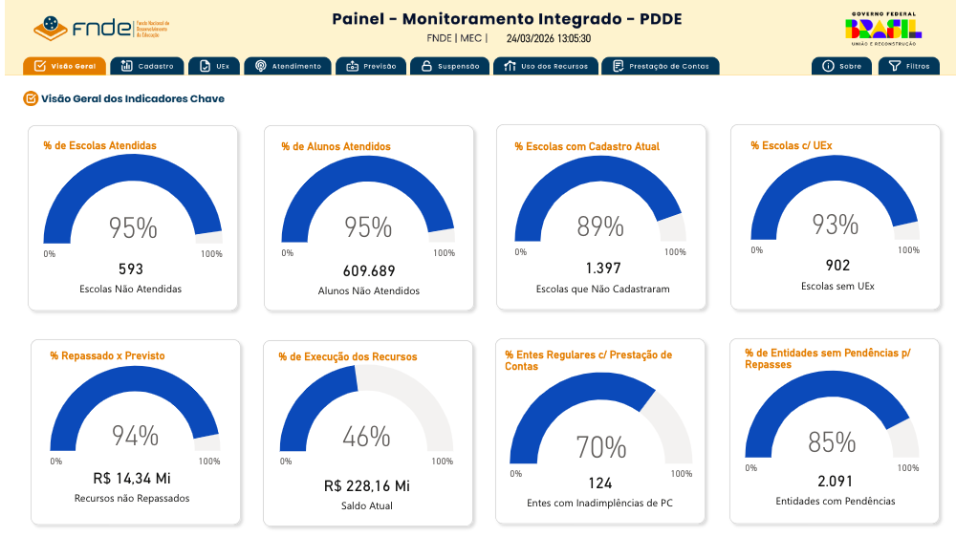




VISÃO GERAL - BAHIA - 2025/2026
Fonte: https://app.powerbi.com/view?r=eyJrIjoiNjBiNjZkZmYtMDRiZS00ZDRkLTkzMzUtNDkyZDk2ZDI4ZWQ4IiwidCI6ImNmODQ1NGQzLWUwMTItNGE5ZC05NWIzLTcwYmRiNmY0NTlkNSJ9
Data: 24 de março de 2026

Slide 28
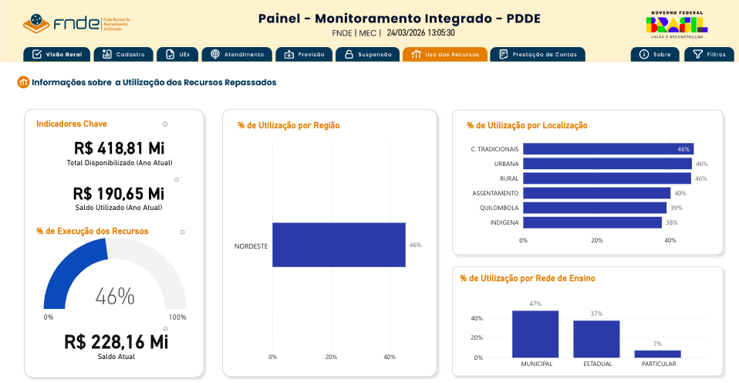
EXECUÇÃO DE RECURSOS - BAHIA 2025/2026
ATENÇÃO!
46% - EXECUTADOS
228,16 MI –
SALDO ATUAL NO ESTADO
Fonte: https://app.powerbi.com/view?r=eyJrIjoiNjBiNjZkZmYtMDRiZS00ZDRkLTkzMzUtNDkyZDk2ZDI4ZWQ4IiwidCI6ImNmODQ1NGQzLWUwMTItNGE5ZC05NWIzLTcwYmRiNmY0NTlkNSJ9
Data: 24 de março de 2026

Slide 29


9 AVANÇOS NA GESTÃO DO PDDE
•FNDE - Criação dos CECAMPES – Parcerias com universidades - TEDs - para orientar a gestão dos recursos em nível nacional, visando o alcance dos objetivos do programa
•Novas ações integradas que repassam recursos para escolas elegíveis (SECADI E SEB/MEC)
•Ferramentas de gestão – PDDE info/PDDE interativo, BB Ágil – acompanhamento dos programas e planejamento do uso dos recursos

Slide 30

10 O PDDE CONTRIBUI PARA A MELHORIA DO PADRÃO DE QUALIDADE DO ENSINO?
O PDDE deve ser compreendido como uma política de alto impacto incremental: seus efeitos não se manifestam por grandes transformações isoladas, mas pela capacidade de resolver problemas cotidianos que, acumulados, influenciam diretamente a qualidade da oferta educacional.
Sua contribuição para o padrão de qualidade da educação básica se dá de forma indireta, porém estratégica, ao assegurar condições mínimas de funcionamento e apoiar a gestão democrática das escolas.

Slide 31


11 EDUCAÇÃO DE QUALIDADE SE FAZ COM RECURSOS – NOVO PNE PL 2.614/2024
11 EDUCAÇÃO DE QUALIDADE SE FAZ COM RECURSOS – NOVO PNE PL 2.614/2024
Art. 14. O financiamento da educação pública básica nacional, de competência da União, dos Estados, do Distrito Federal e dos Municípios, observará:
I - a construção de equidade na capacidade de financiamento dos sistemas públicos de educação básica;
II - o padrão nacional de qualidade pactuado no âmbito da federação;
III - o Custo Aluno Qualidade – CAQ, de que trata o art. 211, § 7º, da Constituição; e
IV - o monitoramento da relação entre a alocação dos recursos financeiros e a melhoria da qualidade da oferta educativa e dos resultados de aprendizagem e desenvolvimento dos estudantes.
META 18 A – Ampliar o investimento público em educação, de modo a atingir o equivalente a 7% (sete por cento) do Produto Interno Bruto – PIB até o sexto ano de vigência deste PNE, e 10% (dez por cento) do PIB até o final do decênio.

Slide 32
OBRIGADA!
OBRIGADA

